Slide 1
Чумацький Шлях
Презентацію підготувала :
учениця 11-Б класу
ХЗОШ І-ІІІ ст. №124
Остапенко Анастасія

Slide 2
Мета презентації
поглибити знання про Чумацький Шлях
походження назви
загальні відомості
історія відкриття
будова
супутники

Slide 3
Чумацький Шлях
Чумацький Шлях — власна назва галактики, у якій розташована Сонячна система, а також усі зорі, які ми бачимо неозброєним оком.
Чумацький Шлях є спіральною галактикою,що утворює місцеву галактичну групу.

Slide 4
Походження назви
Українці здавна мали багато назв нашої галактики. Чумацький шлях — найпоширеніша з них. Згідно з легендою чумаки їздили до Криму по сіль, орієнтуючись вночі на світлу смугу на небі. Також вживаються назви Молочний шлях і Галактика
Божа дорога — давня українська назва Чумацького Шляху.

Slide 5
Чумацький Шлях
Спіральна галактика
Променева швидкість 552 км/с км/с
Сузір'я Стрілець
Габбл-тип: SBbc
300 млрд. зір
Абсолютний діаметр100 000 св.р.

Slide 6
Чумацький Шлях при спогляданні на небі виглядає як неяскрава дифузна світла смуга, що проходить приблизно вздовж великого кола небесної сфери.
У Стрільці лежить центр Галактики.

Slide 7
Історія відкриття
Першим вченим, який припустив, що Чумацький Шлях складається із віддалених зірок, був Демокрит. У XVIII столітті Вільям Гершель зробив спробу визначити розміри Галактики. Він довів, що наша зоряна система має скінчені розміри й утворює своєрідний товстий диск

Slide 8
Галактика та її околиці. Гало.

Slide 9
За сучасними уявленнями, Чумацький Шлях утворився внаслідок зіткнення і злиття невеликих галактик. Свідченнями цього є перші зорі з дуже низькою металічністю, що утворилися на найранішому етапі існування Всесвіту.

Slide 10
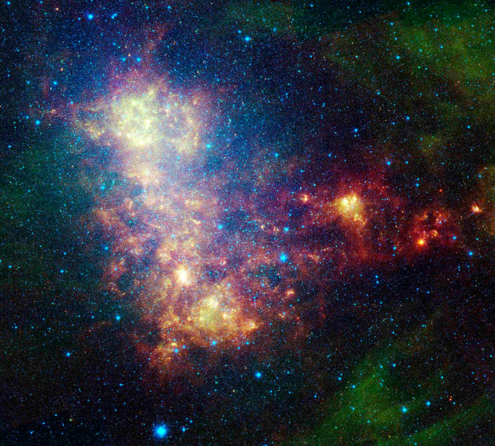
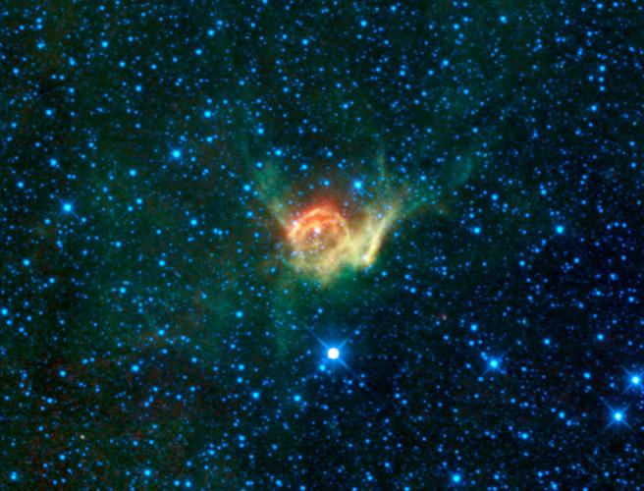
Супутники
Галактика є гігантською зоряною системою , що має супутники. Серед них найвідоміші такі карликові галактики, зоряні потоки та кулясті скупчення:
Велика Магелланова Хмара
Мала Магелланова Хмара
Карликова галактика Великий Пес
1
2
3

Slide 11
Джерела
http://uk.wikipedia.org/wiki/%D0%A7%D1%83%D0%BC%D0%B0%D1%86%D1%8C%D0%BA%D0%B8%D0%B9_%D0%A8%D0%BB%D1%8F%D1%85
http://stboastro.wordpress.com/2013/03/27/%D1%82%D0%B5%D0%BC%D0%B0-%E2%84%96-13-%D0%BC%D0%BE%D0%BB%D0%BE%D1%87%D0%BD%D0%B8%D0%B9-%D1%88%D0%BB%D1%8F%D1%85-%D0%B7%D0%BE%D1%80%D1%8F%D0%BD%D1%96-%D1%81%D0%BA%D1%83%D0%BF%D1%87%D0%B5%D0%BD/
http://www.npblog.com.ua/index.php/astronomiya/chumatskij-shljah.html
http://poez.in.ua/chumackyy-shlyah
http://ua-referat.com/%D0%A7%D1%83%D0%BC%D0%B0%D1%86%D1%8C%D0%BA%D0%B8%D0%B9_%D1%88%D0%BB%D1%8F%D1%85

